Slide 1
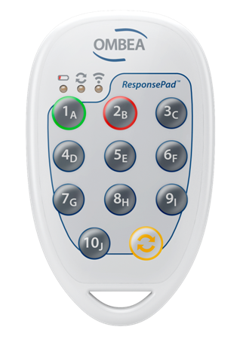
Mode d’emploi boîtier de vote
👉 Lorsque la question s’affiche à l’écran, appuyez sur le bouton correspondant à votre réponse.
👉 Un voyant vert s’allume brièvement pour confirmer que votre réponse a bien été enregistrée.
👉 Vous pouvez modifier votre choix à tout moment, jusqu’à la fin du compte à rebours en cliquant sur le bouton de votre réponse finale.
👉 N’utilisez pas le bouton jaune, il peut dérégler votre boîtier.

Slide 2
Le CACES signifie : Certificat d'Aptitude à la Conduite En Sécurité
Vrai
Faux
Question Test
Cette question est uniquement destinée à vérifier le bon fonctionnement des boîtiers de vote. Elle n'a aucun impact sur l’évaluation finale.

